Slide 1
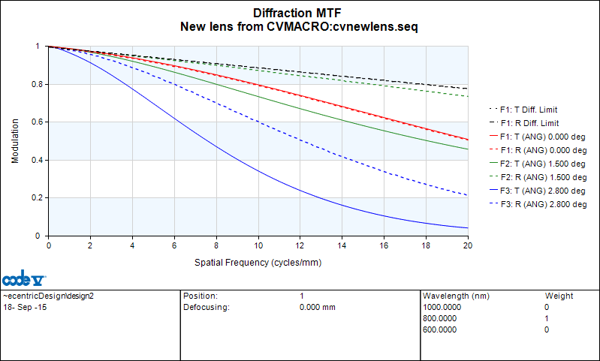
Diffraction Limit
0.0º Tangential FOV
0.0º Radial FOV
1.5º Tangential FOV
1.5º Radial FOV
3.0º Tangential FOV
3.0º Radial FOV

